Slide 1
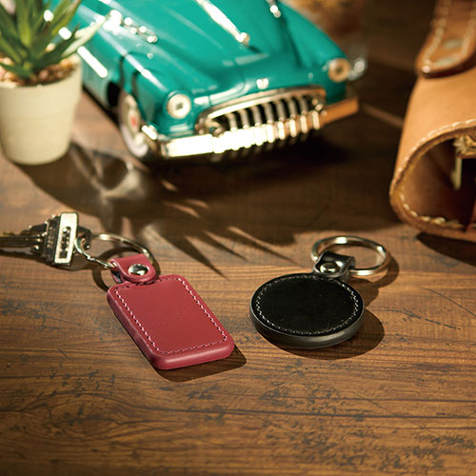
【提案書】
レザーキーホルダー
特徴
手に馴染みやすく使い込んでいくごとに愛着が湧く、牛革素材のしっかりとしたキーホルダーです。すっきりとしたシンプルな形状のため、どんなオリジナル名入れにもマッチします。
納期
納期スペース
仕様
カラー展開：丸レンガ・丸ブラック・角レンガ・角ブラック
素材：牛革・鉄
サイズ：丸 92×47×12mm角 102×35×12mm
包装：台紙付ポリ入
お見積
お見積りスペース

